Slide 1
Notes:
Dê as boas-vindas ao grupo e agradeça a presença de todos!
Encontros de 60 minutos para relatar, ensinar e praticar.
A base de conteúdo deste curso é o Manual Encontrar um Emprego Melhor https://www.churchofjesuschrist.org/bc/content/ldsorg/topics/self-reliance/my-job-search-por.pdf
Oração
Parte 1 – Relato (a partir do segundo encontro)
Parte 2 – Força Espiritual
Parte 3 – Ensino de Técnica para Busca de Emprego
Parte 4 – Prática (deve ser dedicado bastante tempo na prática)
Parte 5 – Compromisso da Semana
Parte 6 – Compartilhando recursos e oportunidades/indicação (a partir do segundo encontro)
Parte 7 – Criar grupo no WhatsApp para divulgar vagas
Novos participantes que entrarem em lições posteriores podem ser orientados a buscar as práticas anteriores no manual, mas não há espaço para revisão de conteúdos durante a prática do dia.
Pode ser agendada uma revisão mediante disponibilidade do facilitador.
Ao término dos 8 módulos a Estaca pode decidir i

Slide 3
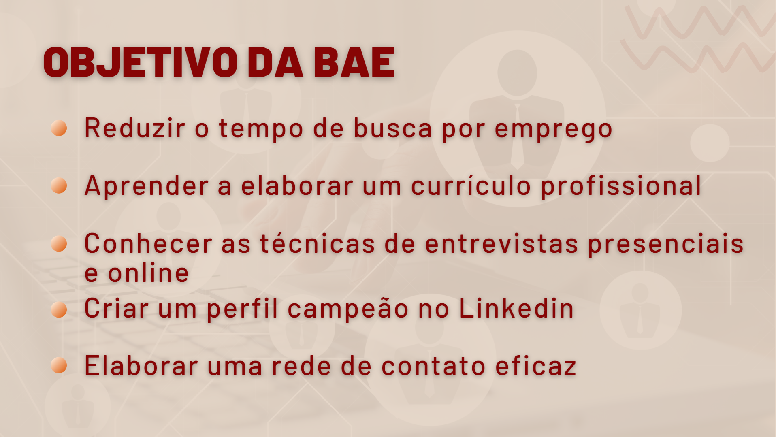
Notes:
O facilitador deve apresentar o pricipal objetivo da BAE.
O alicerce para uma busca de emprego bem-sucedida é a fé. Para o Pai celestial, todas as coisas são espirituais, inclusive buscar emprego.
O Senhor disse: “Em verdade vos digo que todas as coisas são espirituais para mim e em tempo algum vos dei uma lei que fosse terrena” (D&C 29:34).
Tudo o que você faz em uma busca de emprego pode ser um ato de fé.
Você tem esperança e ora para que Deus o abençoe com um emprego, mas deve agir de modo a demonstrar sua fé. (Pág 7 Manual Encontrar um Emprego Melhor).
Os candidatos a emprego bem- sucedidos trabalham arduamente.
Você e extrai de uma busca de emprego o que você coloca nela.
Quanto mais árduo você trabalha, mais rápido conseguirá um emprego.
Seu trabalho deve consistir em identificar recursos e fazer contatos todos os dias (Pág 9 Encontrar um Emprego Melhor).
https://www.churchofjesuschrist.org/media-library/video/2014-06-1300-daily-job-search-resources?category=chapter-5-how-do-i-accelerate-my-job-search&lang=por

Slide 4
Notes:
Compartilhe o conteúdo programático e reforce o que será aprendido no módulo de hoje

Slide 5
Notes:
Indique o conteúdo de aprendizado e agenda do encontro
Manual Encontrar um Emprego Melhor - Capítulos 6, 7 e 8
https://www.churchofjesuschrist.org/media-library/video/chapter-6-nail-the-interview-part-1?lang=por
https://www.churchofjesuschrist.org/media-library/video/chapter-7-nail-the-interview-part-2?lang=por
https://www.churchofjesuschrist.org/media-library/video/chapter-8-practice-interviews?lang=por

Slide 6
Notes:
Slide de transição

Slide 7
Notes:
Faça um breve acompanhamento da semana dos participantes . Podem ser compartilhada a experiência de sucesso ou dificuldade de algum participante. Reforce a importância de cumprir compromissos.

Slide 8
Notes:
Slide de transição
https://www.churchofjesuschrist.org/media-library/video/chapter-6-nail-the-interview-part-1?lang=por
https://www.churchofjesuschrist.org/media-library/video/chapter-7-nail-the-interview-part-2?lang=por
https://www.churchofjesuschrist.org/media-library/video/chapter-8-practice-interviews?lang=por

Slide 9
Notes:
Essa pergunta é uma excelente oportunidade para usar o comercial de 30" como resposta.

Slide 32
Notes:
Traga para o encontro recursos de emprego na sua região. O ideal é trazer vagas que possam atender às demandas do grupo. Crie um grupo de vagas onde todos possam compartilhar. Deixe que os participantes sugiram oportunidades para os outros participantes. Aqui todos podem contribuir para o sucesso dos integrantes do grupo.

Slide 33
Notes:
A parte mais importante do encontro ocorrerá durante a semana e os participantes terão tarefas e metas a cumprirem.
É importante incentivá-los para que através dos compromissos obtenham os melhores resultados do programa.

Slide 34
Notes:
Leia a citação/escritura e fortaleça a fé dos participantes.
Se quiser pode encerrar o encontro estimulando todos a serem bons profissionais ao conseguirem a recolocação
As competências comportamentais são o grande diferencial entre um grande profissional disputado e valorizado pelo mercado e um grande técnico. São o diferencial entre as empresas que prosperam e as que sobrevivem
https://www.linkedin.com/pulse/por-que-pessoas-s%C3%A3o-contratadas-pelo-conhecimento-e-fuccio-cichello/
https://www.rhportal.com.br/artigos-rh/as-grandes-empresas-demitem-por-problemas-comportamentais/
https://g1.globo.com/economia/concursos-e-emprego/noticia/2018/09/18/9-em-cada-10-profissionais-sao-contratados-pelo-perfil-tecnico-e-demitidos-pelo-comportamental.ghtml

